Slide 1


Fyzikální veličiny a jednotky
(Fyz13)
Skalární veličina
Vektorová veličina
Operace s vektory
16. 7. 2025
Prezentace obsahuje animace

Slide 2
Skalární a vektorové fyzikální veličiny
Veličiny, s nimiž se setkáváme při studiu fyziky, je možné rozdělit do dvou základních skupin:
1. skalární fyzikální veličiny (skaláry) - jsou fyzikální veličiny, které jsou plně určeny jen číselnou hodnotou a měřící jednotkou. Mezi skaláry patří např. hmotnost, čas, délka, objem, teplota, …
2. vektorové fyzikální veličiny (vektory) - jsou fyzikální veličiny, k jejichž úplnému určení je nutno znát nejen jejich číselnou hodnotu a měřící jednotku, ale i směr - např. rychlost, zrychlení, síla, …
Vektorové fyzikální veličiny zobrazujeme geometricky orientovanou úsečkou, jejíž délka znázorňuje velikost vektoru (tj. hodnotu veličiny), její orientace pak směr vektoru.
U vektorových fyzikálních veličin je třeba rozlišovat veličinu jako takovou a její velikost. Tvrzení „Rychlost auta je 50 km hod-¹.“ je z fyzikálního hlediska nesmyslné! Správně je „Velikost rychlosti auta je 50 km hod⁻¹.“ Rychlost je totiž vektorová veličina a číselnou hodnotu má jen velikost! Směr číselnou hodnotu nemá!

Slide 3
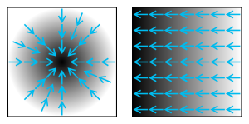
Skalární veličiny
Skalární fyzikální veličiny nebo stručně skaláry jsou zcela určeny pouze číselnou hodnotou a měřící jednotkou.
Patří k nim například:
        HMOTNOST m = 56 kg
        DÉLKA l = 132 cm
        OBJEM V = 25 cm³
        TEPLOTA t = 18 ºC
        ELEKTRICKÁ KAPACITA C = 5 mF
        ČAS t = 236 s
        ENERGIE (např. kinetická) E_{k} = 1 035 J
Poznámka:
Skalární veličina může měnit svojí hodnotu v určitém směru měření. Například teplota v místnosti je u stropu vyšší než u podlahy. Mohli bychom mluvit o změně teploty v určitém směru. Pak ale nemluvíme o teplotě v daném místě, ale o gradientu teplotního (skalárního) pole. Ve fyzice nazýváme gradientem skalárního pole vektorové pole vyjadřující směr a velikost největší změny skalární veličiny.
Ukázka gradientu (modré vektory) pro dvě různá skalární pole (černá představuje vyšší hodnotu skalární funkce).

Slide 4
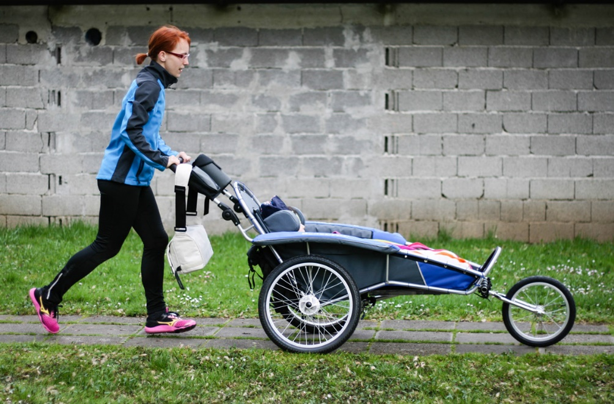
Vektorové veličiny
Vektor představuje ve fyzice a vektorovém počtu veličinu, která má kromě velikosti i směr. Tím se liší od obyčejného čísla, neboli skaláru, které má pouze velikost.
Příkladem vektoru je síla — má velikost a směr, a více sil se skládá dohromady podle zákona o skládání sil - rovnoběžníkového pravidla.
Kromě velikosti a směru mají některé vektory pevně určené působiště. Takové vektory se nazývají vázané vektory. Příkladem vázaného vektoru je vektor okamžité rychlosti nebo okamžitého zrychlení. Oba vektory jsou vázány a nositelku, která je tečnou k trajektorii po které se hmotný bod pohybuje.
Síla má určitou velikost a působí v určitém směru
Vektory, které nejsou vázané na pevné působiště nazýváme vektory volné.
Volný vektor je pojem, který se používá v matematice a fyzice a označuje vektor, jehož pozice není pevně určena. Jinými slovy, volný vektor je vektor, který je definován pouze svou velikostí a směrem, nikoli svým umístěním v prostoru.
Nezávislost na pozici: Volný vektor nezávisí na své konkrétní poloze v prostoru. Může být umístěn kdekoli, ale jeho velikost, směr a orientace zůstávají stejné. To znamená, že volný vektor se chová stejně, bez ohledu na to, odkud vychází, pokud zachová své geometrické vlastnosti.
Přenositelnost: Pokud vektor přesuneme do jiné pozice (tj. k jinému bodu v prostoru), jeho vlastnosti (směr, velikost) se nezmění. To je hlavní charakteristika volného vektoru, na rozdíl od vázaného vektoru, který je vázán na konkrétní bod.
Reprezentace: Volné vektory jsou obvykle reprezentovány šipkami nebo symboly, které vyjadřují jejich velikost a směr, ale ne jejich konkrétní počáteční bod.

Slide 5
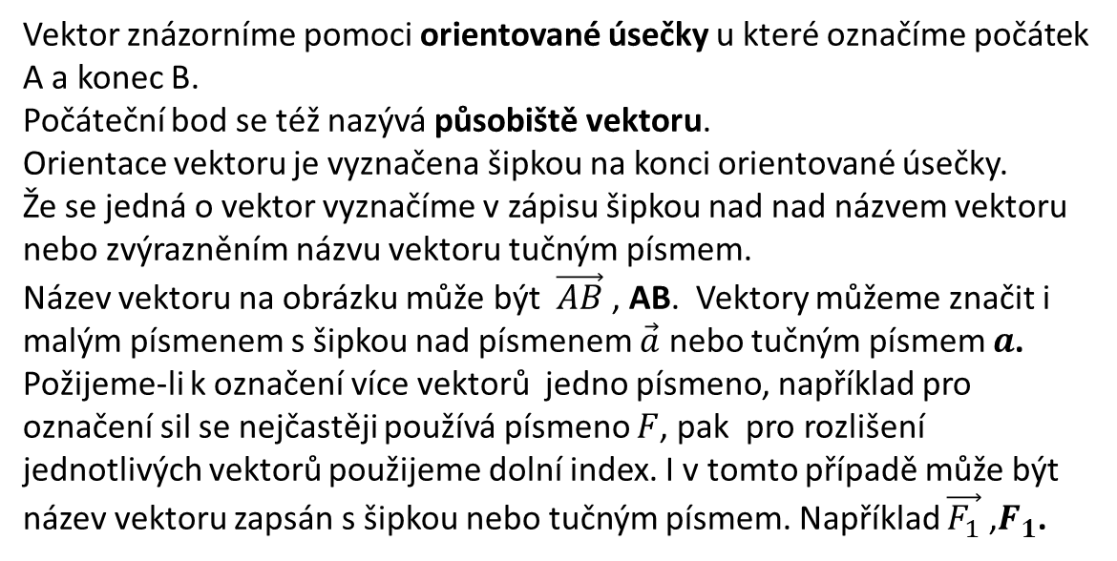
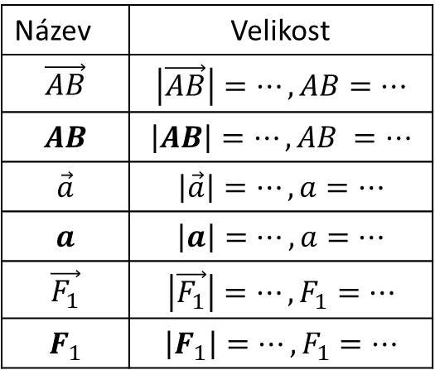
Počítání s vektory – vektorový počet
B
Vektor znázorníme pomoci orientované úsečky u které označíme počátek A a konec B.
Počáteční bod se též nazývá působiště vektoru.
Orientace vektoru je vyznačena šipkou na konci orientované úsečky.
Že se jedná o vektor vyznačíme v zápisu šipkou nad nad názvem vektoru nebo zvýrazněním názvu vektoru tučným písmem.
Název vektoru na obrázku může být $\vec{AB}$ , AB. Vektory můžeme značit i malým písmenem s šipkou nad písmenem $\vec{a}$ nebo tučným písmem $a$.
Požijeme-li k označení více vektorů jedno písmeno, například pro označení sil se nejčastěji používá písmeno $F$, pak pro rozlišení jednotlivých vektorů použijeme dolní index. I v tomto případě může být název vektoru zapsán s šipkou nebo tučným písmem. Například $\vec{F_{1}}$ ,$F_{1}$.
A
Název | Velikost
$$\vec{AB}$$ | $$\left|\vec{AB}\right|=…,AB=…$$
$$AB$$ | $$\left|AB\right|=…,AB =…$$
$$\vec{a}$$ | $$\left|\vec{a}\right|=…, a=…$$
$$a$$ | $$\left|a\right|=…,a=…$$
$$\vec{F_{1}}$$ | $$\left|\vec{F_{1}}\right|=…, F_{1}=…$$
$$F_{1}$$ | $$\left|F_{1}\right|=…, F_{1}=…$$
Velikost vektoru dána velikostí příslušné vektorové veličiny. K tomu účelu určujeme měřítko, například 1 N (Newton) = 1 cm. V zápisu velikost vektoru vyznačíme rovnou závorkou do které napíšeme název vektoru. Například $\left|\vec{F_{1}}\right|=5N$. Čteme „velikost vektoru $\vec{F_{1}}$ je 5 N (Newtonů)“ nebo velikost vektoru zapíšeme normálním písmem bez šipky, $F_{1}=5 N$.

Slide 6

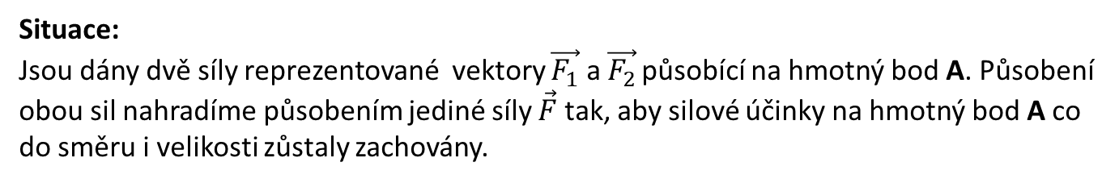


Grafické sčítání vektorů – rovnoběžníkové pravidlo
Pro lepší názornost a představivost budeme dále pracovat s vektorem síly.
Situace:
Jsou dány dvě síly reprezentované vektory $\vec{F_{1}}$ a $\vec{F_{2}}$ působící na hmotný bod A. Působení obou sil nahradíme působením jediné síly $\vec{F}$ tak, aby silové účinky na hmotný bod A co do směru i velikosti zůstaly zachovány.
$$\vec{F2 }$$
A
$$\vec{F}=\vec{F_{1}}+\vec{F_{2}}$$
$$\vec{F1}$$
Animace

Slide 7



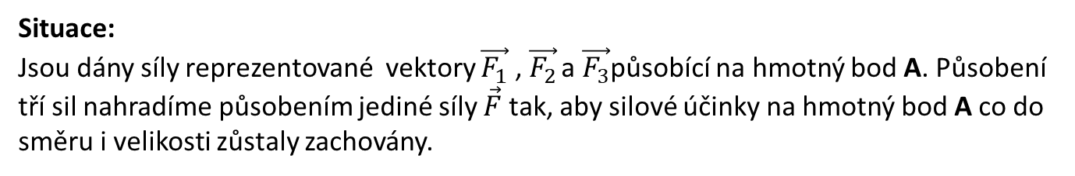




Grafické sčítání vektorů – metoda vhodná pro více vektorů (sil) – mnohoúhelník sil
Pro lepší názornost a představivost budeme dále pracovat s vektorem síly.
Situace:
Jsou dány síly reprezentované vektory $\vec{F_{1}}$ , $\vec{F_{2}}$ a $\vec{F_{3}}$působící na hmotný bod A. Působení tří sil nahradíme působením jediné síly $\vec{F}$ tak, aby silové účinky na hmotný bod A co do směru i velikosti zůstaly zachovány.
$$\vec{F3}$$
$$\vec{F2 }$$
$$\vec{F1}$$
$$\vec{F1}$$
$$\vec{F2 }$$
A
$$\vec{F}=\vec{F_{1}}+\vec{F_{2}}+\vec{F_{3}}$$
A
$$\vec{F3}$$
Animace

Slide 8






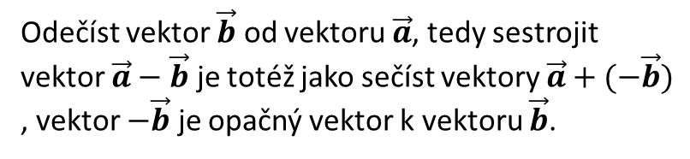

Grafické odčítání vektorů
Pro lepší názornost a představivost budeme dále pracovat s vektorem síly.
Odečíst vektor $\vec{b}$ od vektoru $\vec{a}$, tedy sestrojit vektor $\vec{a}−\vec{b}$ je totéž jako sečíst vektory $\vec{a}+(−\vec{b})$ , vektor $−\vec{b}$ je opačný vektor k vektoru $\vec{b}$.
Vektor rozdílu dvou vektorů získáme také tak, že spojíme koncový bod odečítaného vektoru (počáteční bod výsledného vektoru) s koncovým bodem vektoru od kterého odečítáme (koncový bod výsledného vektoru) .
$$\vec{a}−\vec{b}$$
$$\vec{a}$$
$$\vec{a}$$
$$\vec{a}−\vec{b}$$
$$−\vec{b}$$
$$\vec{b}$$
$$\vec{b}$$
Animace

Slide 9

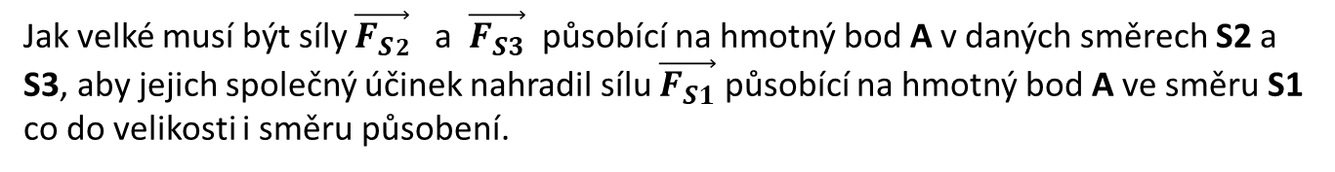


Rozklad vektoru síly $\vec{FS1}$ do dvou směrů S2 a S3, které nejsou na sebe kolmé.
Pro lepší názornost a představivost budeme dále pracovat s vektorem síly.
Jak velké musí být síly $\vec{F_{S}2}$ a $\vec{F_{S3}}$ působící na hmotný bod A v daných směrech S2 a S3, aby jejich společný účinek nahradil sílu $\vec{F_{S1}}$ působící na hmotný bod A ve směru S1 co do velikosti i směru působení.
S3
S1
$$\vec{FS3}$$
$$\vec{FS1}$$
S2
$$\vec{FS2}$$
Animace

Slide 10
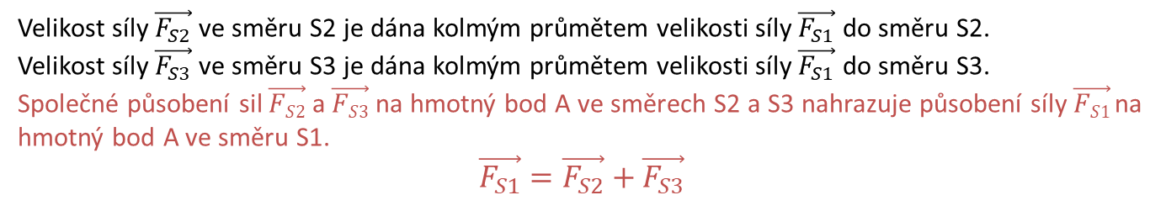

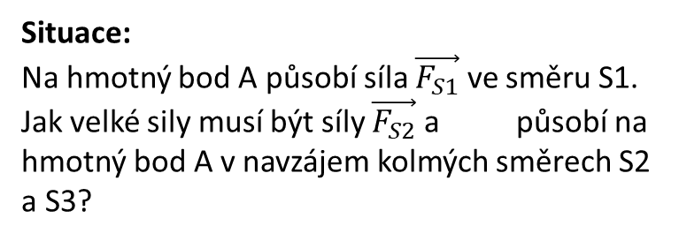



Rozklad vektoru do dvou navzájem kolmých směrů
Pro lepší názornost a představivost budeme dále pracovat s vektorem síly.
Situace:
Na hmotný bod A působí síla $\vec{F_{S1}}$ ve směru S1.
Jak velké sily musí být síly $\vec{F_{S2}}$ a působí na hmotný bod A v navzájem kolmých směrech S2 a S3?
$\vec{F_{S3}}$
S1
S3
$\vec{F_{S1}}$
$\vec{F_{S3}}$
S2
A
$\vec{F_{S2}}$
Velikost síly $\vec{F_{S2}}$ve směru S2 je dána kolmým průmětem velikosti síly $\vec{F_{S1}}$ do směru S2.
Velikost síly $\vec{F_{S3}}$ve směru S3 je dána kolmým průmětem velikosti síly $\vec{F_{S1}}$ do směru S3.
Společné působení sil $\vec{FS2}$ a $\vec{FS3}$ na hmotný bod A ve směrech S2 a S3 nahrazuje působení síly $\vec{FS1}$ na hmotný bod A ve směru S1.
$$\vec{F_{S1}}=\vec{F_{S2}}+\vec{F_{S3}}$$

Slide 11

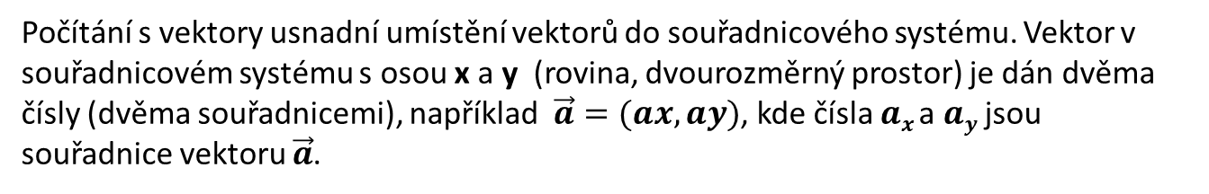


Počítání s vektory – vektorový počet
Souřadnice vektoru
Počítání s vektory usnadní umístění vektorů do souřadnicového systému. Vektor v souřadnicovém systému s osou x a y (rovina, dvourozměrný prostor) je dán dvěma čísly (dvěma souřadnicemi), například $\vec{a}=(ax, ay)$, kde čísla $ax$a $ay$ jsou souřadnice vektoru $\vec{a}$.
Osa y
$$ay$$
$$\vec{a}$$
$$ax$$
Osa x
DŮLEŽITÉ!
Vektor zadaný svými souřadnicemi je vektor volný. To znamená, že ho můžeme posouvat na libovolné místo a pokud zachováme směr vektoru (nebudeme jím otáčet), souřadnice vektoru se nezmění.
Souřadnice vektoru jsou velikosti průmětů daného vektoru do os x a y. Souřadnice vektoru jsou čísla (skaláry).
Animace

Slide 12


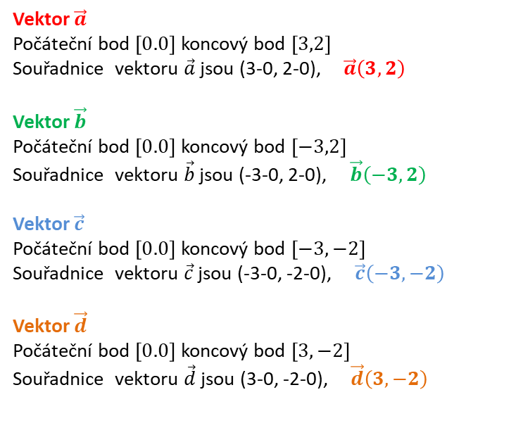


Počítání s vektory – vektorový počet
Souřadnice vektoru, znaménko souřadnice vektoru
y
Souřadnice vektoru vypočítáme jako rozdíl mezi koncovým a počátečním bodem vektoru
Vektor $\vec{a}$
Počáteční bod $\left[0.0\right]$ koncový bod $\left[3,2\right]$
Souřadnice vektoru $\vec{a}$ jsou (3-0, 2-0),$\vec{a}\left(3,2\right)$
Vektor $\vec{b}$
Počáteční bod $\left[0.0\right]$ koncový bod $\left[−3,2\right]$
Souřadnice vektoru $\vec{b}$ jsou (-3-0, 2-0),$\vec{b}\left(−3,2\right)$
Vektor $\vec{c}$
Počáteční bod $\left[0.0\right]$ koncový bod $\left[−3,−2\right]$
Souřadnice vektoru $\vec{c}$ jsou (-3-0, -2-0),$\vec{c}\left(−3,−2\right)$
Vektor $\vec{d}$
Počáteční bod $\left[0.0\right]$ koncový bod $\left[3,−2\right]$
Souřadnice vektoru $\vec{d}$ jsou (3-0, -2-0),$\vec{d}\left(3,−2\right)$
2
$$\vec{b}$$
$$\vec{a}$$
x
-3
3
$$\vec{c}$$
$$\vec{d}$$
-2

Slide 13
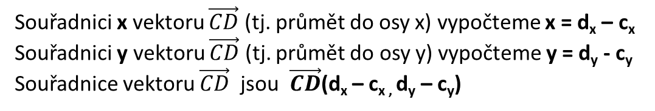

Počítání s vektory – vektorový počet
Souřadnice vektoru zadaného počátečním a koncovým bodem
Je-li vektor zadán počátečním a koncovým bodem, je tedy pevně vázán na dané umístění, jedná se o vektor vázaný. Zda můžeme vektor volně posouvat (bez otáčení) je dáno charakterem vektorové veličiny, kterou vektor znázorňuje.
Osa y
d_{y}
D(d_{x}, d_{y})
$$\vec{CD}$$
c_{y}
C(c_{x}, c_{y})
c_{x}
d_{x}
Osa x
Souřadnici x vektoru $\vec{CD}$ (tj. průmět do osy x) vypočteme x = d_{x} – c_{x}
Souřadnici y vektoru $\vec{CD}$ (tj. průmět do osy y) vypočteme y = d_{y} - c_{y}
Souřadnice vektoru $\vec{CD}$ jsou $\vec{CD}$(d_{x} – c_{x ,} d_{y} – c_{y})
X-ovou souřadnici vektoru vypočteme jako rozdíl x-ových souřadnic koncového a počátečního bodu a y-novou souřadnici jako rozdíl y-nových souřadnic koncového a počátečního bodu.
Animace

Slide 14

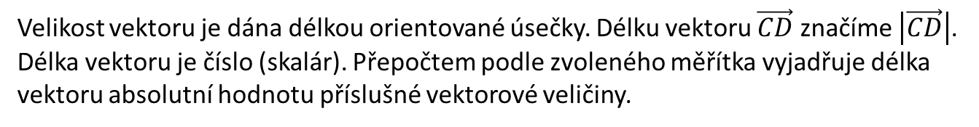
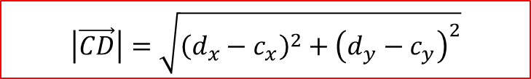
Počítání s vektory – vektorový počet
Velikost vektoru (též absolutní hodnota vektoru)
Velikost vektoru je dána délkou orientované úsečky. Délku vektoru $\vec{CD}$ značíme $\left|\vec{CD}\right|$.
Délka vektoru je číslo (skalár). Přepočtem podle zvoleného měřítka vyjadřuje délka vektoru absolutní hodnotu příslušné vektorové veličiny.
Osa y
d_{y}
D(d_{x}, d_{y})
y = d_{y} - c_{y}
$$\vec{CD}$$
c_{y}
C(c_{x}, c_{y})
c_{x}
x = d_{x} – c_{x}
d_{x}
Osa x
Délku vektoru vypočteme z pravoúhlého trojúhelníku pomoci Pythagorovy věty, kde odvěsny jsou x-ová a y-nová souřadnice vektoru a samotná délka vektoru je přeponou tohoto trojúhelníku.
$$\left|\vec{CD}\right|=\sqrt{{\left(d_{x}−c_{x}\right)}^{2}+{\left(d_{y}−c_{y}\right)}^{2}}$$
Animace

Slide 15



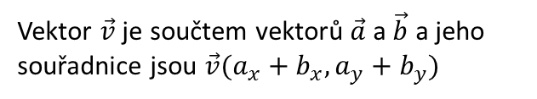






Počítání s vektory – vektorový počet
Součet vektorů zadaných souřadnicemi v dané souřadnicové soustavě
Pro lepší názornost budeme sčítat pouze dva vektory. Vyložená metoda se však dá rozšířit na libovolný počet vektorů
Vektory $\vec{a}$ a $\vec{b}$ mají souřadnice a
$$\vec{a} (a_{x} , a_{y})$$
$$\vec{b } (b_{x} , b_{y})$$
y
$$b_{y}$$
$$\vec{a} (a_{x} , a_{y})$$
Vektor $\vec{v}$ je součtem vektorů $\vec{a}$ a $\vec{b}$ a jeho souřadnice jsou $\vec{v}(a_{x}+b_{x}, a_{y}+b_{y})$
$$a_{y}$$
$$\vec{v}=\vec{a}+\vec{b}$$
$$\vec{b } (b_{x} , b_{y})$$
$$a_{x}$$
$$b_{x}$$
x
Animace - klikej

Slide 16




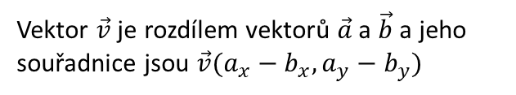






Počítání s vektory – vektorový počet
Rozdíl vektorů zadaných souřadnicemi v dané souřadnicové soustavě
Vektory $\vec{a}$ a $\vec{b}$ mají souřadnice a
$$\vec{a} (a_{x} , a_{y})$$
$$\vec{b } (b_{x} , b_{y})$$
y
Vektor $\vec{v}$ je rozdílem vektorů $\vec{a}$ a $\vec{b}$ a jeho souřadnice jsou $\vec{v}(a_{x}−b_{x}, a_{y}−b_{y})$
$$\vec{v}=\vec{a}−\vec{b}$$
$$a_{y}−b_{y}$$
$$\vec{a} (a_{x} , a_{y})$$
$$a_{y}$$
$$b_{y}$$
$$a_{x}−b_{x}$$
$$\vec{b } (b_{x} , b_{y})$$
x
$$a_{x}$$
$$b_{x}$$
Animace - klikej

Slide 17

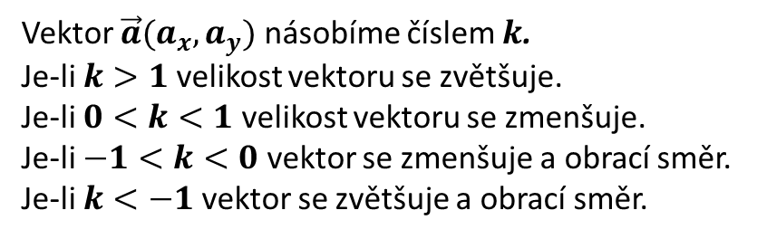








Počítání s vektory – vektorový počet
Násobení vektoru číslem
$$k∙\vec{a}\left(a_{x},a_{y}\right)=\vec{v}(k∙a_{x},k∙a_{y})$$
y
Vektor $\vec{a}(a_{x},a_{y})$ násobíme číslem $k$.
Je-li $k>1$ velikost vektoru se zvětšuje.
Je-li $0<k<1$ velikost vektoru se zmenšuje.
Je-li $−1<k<0$ vektor se zmenšuje a obrací směr.
Je-li $k<−1$vektor se zvětšuje a obrací směr.
$$k=2$$
$$\vec{v}(v_{x},v_{y})$$
$$v_{y}=2∙a_{y}$$
$2∙\vec{a}=\vec{v}(v_{x},v_{y}$), kde $v_{x}=2∙a_{x}$ a $v_{y}=2∙a_{y}$
$$\vec{a}(a_{x},a_{y})$$
$$a_{y}$$
$$a_{x}$$
x
Animace - klikej
$$v_{x}=2∙a_{x}$$

Slide 18
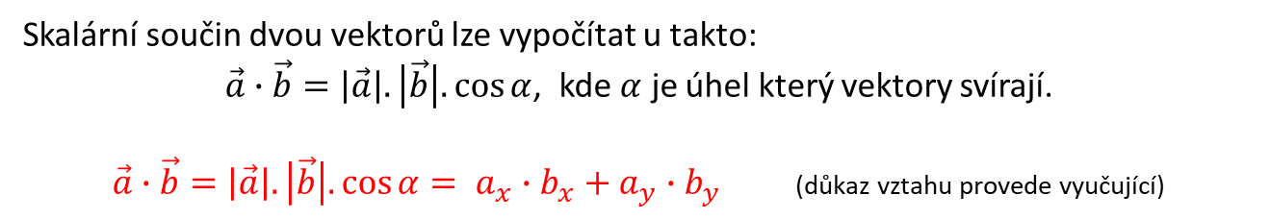
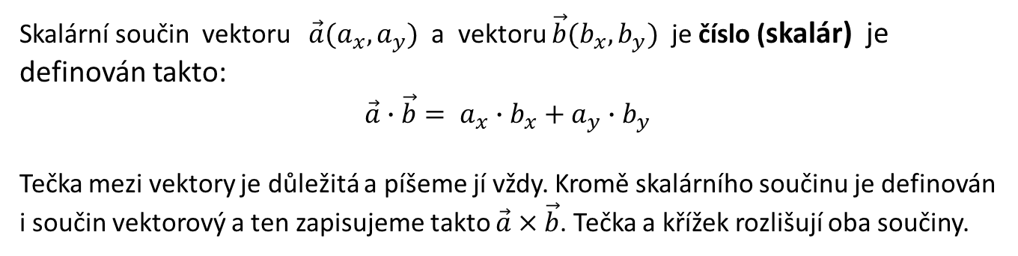
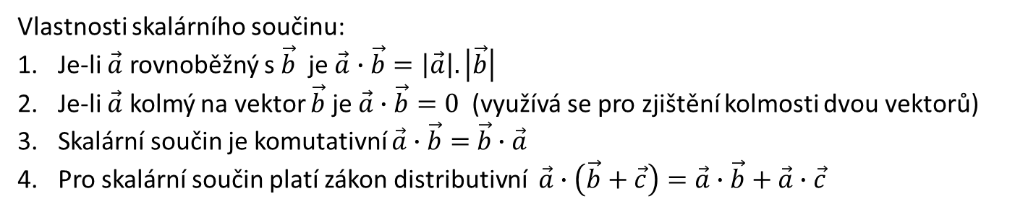
Počítání s vektory – vektorový počet
Skalární součin dvou vektorů
Skalární součin vektoru $\vec{a}(a_{x},a_{y})$ a vektoru $\vec{b}(b_{x},b_{y})$ je číslo (skalár) je definován takto:
$$\vec{a}∙\vec{b}= a_{x}∙b_{x}+a_{y}∙b_{y}$$
Tečka mezi vektory je důležitá a píšeme jí vždy. Kromě skalárního součinu je definován i součin vektorový a ten zapisujeme takto $\vec{a}×\vec{b}$. Tečka a křížek rozlišují oba součiny.
Skalární součin dvou vektorů lze vypočítat u takto:
$\vec{a}∙\vec{b}=\left|\vec{a}\right|.\left|\vec{b}\right|.\cos{α}$, kde $α$ je úhel který vektory svírají.
$\vec{a}∙\vec{b}=\left|\vec{a}\right|.\left|\vec{b}\right|.\cos{α}= a_{x}∙b_{x}+a_{y}∙b_{y}$ (důkaz vztahu provede vyučující)
Vlastnosti skalárního součinu:
Je-li $\vec{a}$ rovnoběžný s $\vec{b}$ je $\vec{a}∙\vec{b}=\left|\vec{a}\right|.\left|\vec{b}\right|$
Je-li $\vec{a}$ kolmý na vektor $\vec{b}$ je $\vec{a}∙\vec{b}=0$ (využívá se pro zjištění kolmosti dvou vektorů)
Skalární součin je komutativní $\vec{a}∙\vec{b}=$ $\vec{b}∙\vec{a}$
Pro skalární součin platí zákon distributivní $\vec{a}∙\left(\vec{b}+\vec{c}\right)=\vec{a}∙\vec{b}+\vec{a}∙\vec{c}$

Slide 19
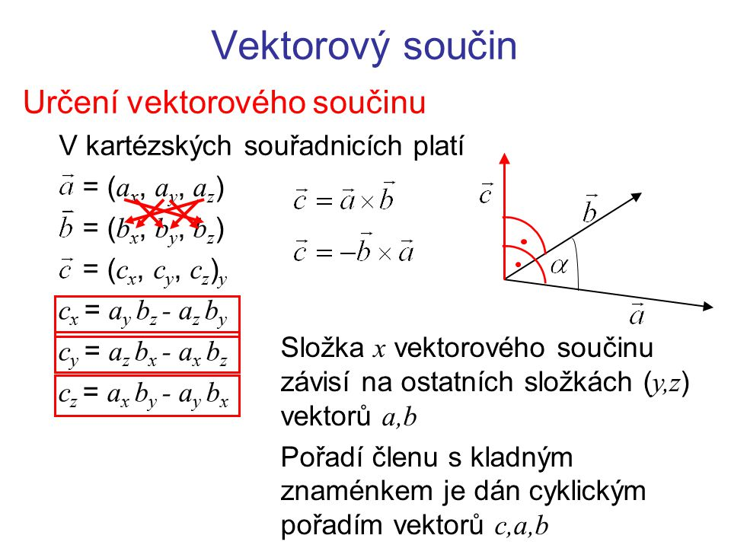
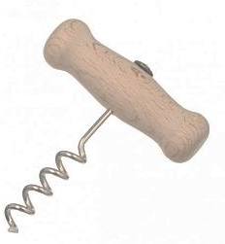
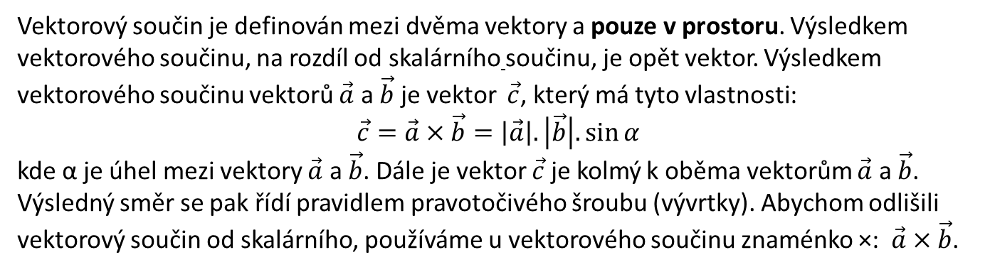
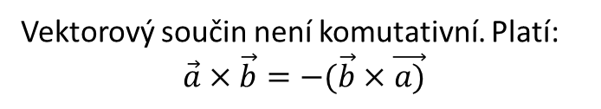

Počítání s vektory – vektorový počet
Vektorový součin dvou vektorů
Vektorový součin je definován mezi dvěma vektory a pouze v prostoru. Výsledkem vektorového součinu, na rozdíl od skalárního součinu, je opět vektor. Výsledkem vektorového součinu vektorů $\vec{a}$ a $\vec{b}$ je vektor $\vec{c}$, který má tyto vlastnosti:
$$\vec{c}=\vec{a}×\vec{b}=\left|\vec{a}\right|.\left|\vec{b}\right|.\sin{α}$$
kde α je úhel mezi vektory $\vec{a}$ a $\vec{b}$. Dále je vektor $\vec{c}$ je kolmý k oběma vektorům $\vec{a}$ a $\vec{b}$. Výsledný směr se pak řídí pravidlem pravotočivého šroubu (vývrtky). Abychom odlišili vektorový součin od skalárního, používáme u vektorového součinu znaménko ×: $\vec{a}×\vec{b}$.
Pro složky výsledného vektoru $\vec{c}\left(c_{x},c_{y},c_{z}\right)$ platí:
X
Z
Y
Vektorový součin není komutativní. Platí:
$$\vec{a}×\vec{b}=−(\vec{b}×\vec{a)}$$

Slide 20
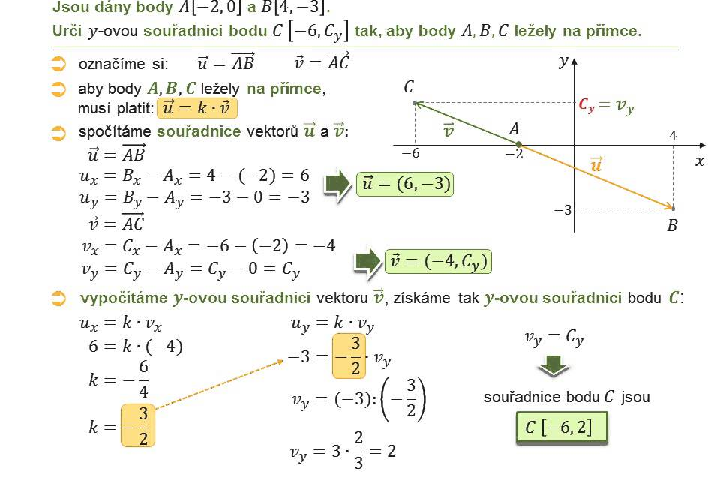
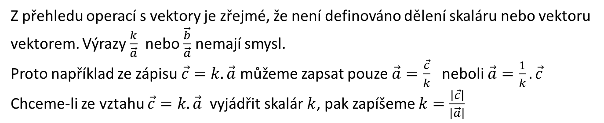
Z přehledu operací s vektory je zřejmé, že není definováno dělení skaláru nebo vektoru vektorem. Výrazy $\frac{k}{\vec{a}}$ nebo $\frac{\vec{b}}{\vec{a}}$ nemají smysl.
Proto například ze zápisu $\vec{c}=k.\vec{a}$ můžeme zapsat pouze $\vec{a}=\frac{\vec{c}}{k}$ neboli $\vec{a}=\frac{1}{k}.\vec{c}$
Chceme-li ze vztahu $\vec{c}=k.\vec{a}$ vyjádřit skalár $k$, pak zapíšeme $k=\frac{\left|\vec{c}\right|}{\left|\vec{a}\right|}$
P
Ř
Í
K
L
A
D

Slide 21
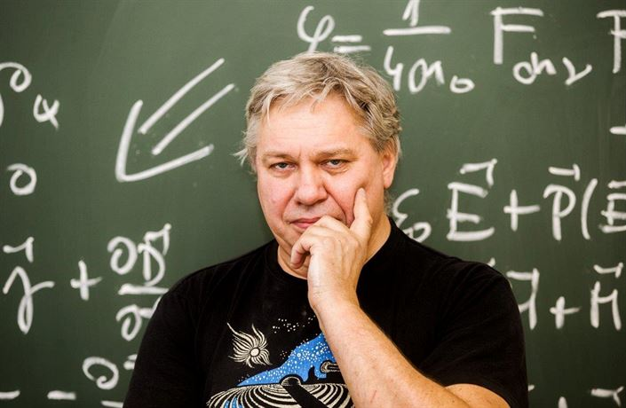
Petr Kulhánek (* 9. ledna 1959 Praha) je český teoretický fyzik a popularizátor astrofyziky a astronomie.
KONEC

